Slide 1



Proyecto app Anizeno
Autor: Alejandro Soria Torres
Tutor: José Antonio Ortega Hidalgo

Slide 2
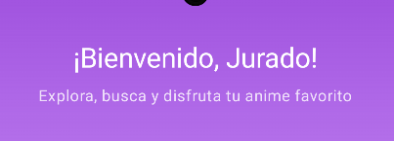

INTRODUCCIÓN

Slide 3
¿Por qué anizeno?
Tenía que combinar una idea que me gustara con el desarrollo en Android con Compose
Posibilidad de implementar versión web con Angular o similar
Tener en cuenta la disponibilidad de APIs para series 3D y de animación Asiática
Diseño y temas propios
Alternativa a las grandes plataformas sobrecargadas de opciones, orientadas a la comunidad.
Guía personal de las series que veo

Slide 4
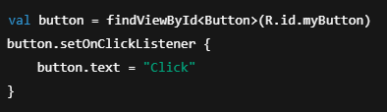
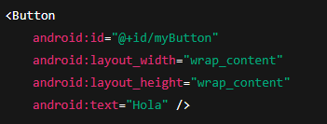
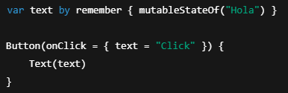
Estado del arte
LA TECNOLOGÍA
La UI imperativa de XML → declarativa con Compose (unificado)
Activities/Fragments → MVVM
Referenciado de vistas → UI reactiva basada en estados
Binding manual → Código composable
Optimización manual → Compose optimiza auto.
Mayor carga de animaciones → Animaciones más ligeras (Compose)
LiveData → Estados StateFlow, remenber, MutableState, MutableStateFlow
Flujo Asíncrono
Emite estados
UI observando

Slide 5
Estado del arte
LA COMPETENCIA
Plataformas complejas como MyAnimeList orientadas a la masificación del contenido y también la interacción.
Implementaciones multiplataforma más complicadas de mantener y expandir
Plataformas como Kitsu orientadas a la interacción masiva
Comunidad antes que exp personal
Plataformas grandes vs indies

Slide 6
Retos
Desarrollar en Android supone retos técnicos con la nueva Jetpack Compose
Aprender a usar estados – las vistas observan y reaccionan a los cambios
UI declarativa con kotlin frente al XML aprendido en clase
Comprender el consumo de API
Asimilar una arquitectura MVVM - separar según lógica, vistas, modelos de datos, etc.
Reducir el tamaño del APK

Slide 7
Análisis y diseño
Gestionar la visualización de series de animación y mostrar información?
Simpleza y Rendimiento?
Conservar info sobre el usuario?
Tema moderno?
Implementar Base de datos Room
Material 3 y Compose Navigation
API de Anime fiable y usar Compose
Renderizado de UI con Compose
Trabajo asíncrono y Corrutinas

Slide 8
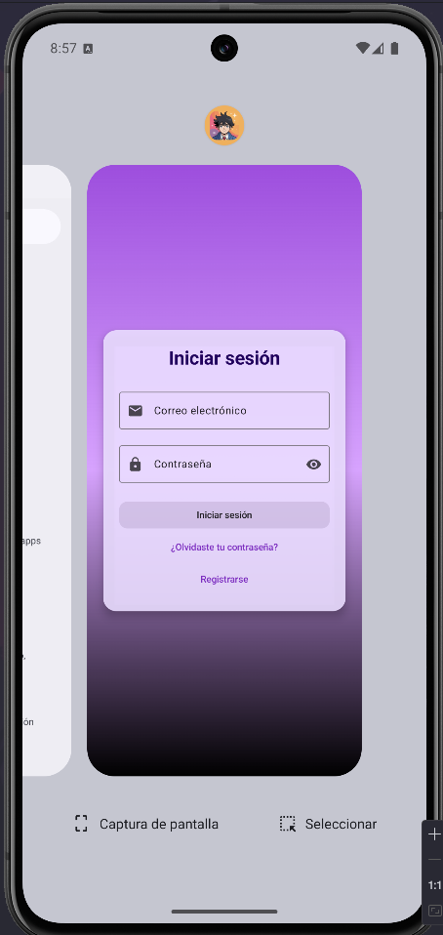
Demo APP
Probaremos el funcionamiento de la App

Slide 9
Que vendrá después¿…?
La app nació como idea indie aunque la escala de contenido que ofrece, la conectividad con otros usuarios para compartir la afición y funciones creativas que harían la app mucho más interesante aún están por añadir para poder competir con otras plataformas y ofrecer dentro de la idea original una exp más completa.
Explotar una API más fuerte y visualizar mucha más información así como el personalizado
Permitir que los usuario interaccionen entre ellos con un alojamiento remoto, chat, base de datos remota, por ejemplo
Ofrecer de forma interactiva las recomendaciones de series basados en puntuaciones, géneros, categorías, edad,..
Expandir la app a otros formatos electrónicos como son el formato web y escritorio (Multiplataforma?, Existe una tecnología interesante para ello con Android?)
Expandir la personalización del tema de la app, la posibilidad de reorganizar como se muestra la información, ...

Slide 10
Conclusión Final
El proyecto y está app me ha permitido conocer como puede llegar a ser un desarrollo de este tipo y escala, aprender sobre las tecnologías actuales en dispositivos Android, como mostrar una app visualmente bonita al usuario en este caso: mis gustos, como gestionar algo que me parecía tan complicado al principio como son los estados, la comunicación con la API y la navegación con Compose.
Aún con los retos, el tiempo limitante, las circunstancias del día a día y cuanto puedes bucear en todas las posibilidades en el desarrollo antes de aceptar sin más remedio que las ideas complicadas necesitan tiempo y mucho aprendizaje y hay que usar muchas veces una opción eficiente y más sencilla.
Se aprende con la exp como cambia constantemente todo, el mantenimiento que debe tener cualquier software es absurdo y que la actualización constante con mejoras/problemas nuevos sea demasiado habitual.

